Slide 1
CHAIRUSSURIYATI

Slide 2
Peran Indonesia dalam hubungan internasional

Slide 3
Hubungan Internasional
Renstra, hubungan internasional adalah hubungan antar bangsa dalam segala aspeknya yang dilakukan oleh suatu negara untuk mencapai kepentingan nasional negara tersebut
Komponen-komponen yang harus ada dalam hubungan
internasional, antara lain :
Politik internasional (International Politics).
Studi tentang peristiwa internasional (The Studi of Forcight Affair).
Hukum Internasional (International Law).
Organisasi Administrasi Internasional (International Organitation of Administration).

Slide 4
Beberapa pengertian menurut para ahli
Charles A. MC. Clelland, hubungan internasional adalah studi tentang keadaan-keadaan relevan yang mengelilingi interaksi.
Warsito Sunaryo, hubungan internasional, merupakan studi tentang interaksi antara jenis kesatuan-kesatuan sosial tertentu (negara, bangsa maupun organisasi negara sepanjang hubungan bersifat internasional), termasuk studi tentang keadaan relevan yang mengelilingi interaksi.
Tygve Nathiessen, hubungan internasional mrp bagian dari ilmu politik dan karena itu komponen-komponen hubungan internasional meliputi politik internasional, organisasi dan administrsi internasional dan hukum internasional.

Slide 5
Arti Penting Hubungan Internasional
Hubungan antar negara, merupakan salah satu hubungan kerjasama yang mutlak diperlukan, karena tidak ada satu negarapun di dunia yang tidak bergantung kepada negara lain.
Faktor internal, kekhawatiran terancam kelangsungan hidupnya.
Faktor eksternal ,
Suatu negara tidak dapat berdiri sendiri.
Untuk membangun komunikasi lintas bangsa dan negara.
Mewujudkan tatanan dunia baru yang damai dan sejahtera.

Slide 6
Tahap-tahap Perjanjian Internasional
Hubungan internasional merupakan hubungan antar negara, pada dasarnya adalah ”hubungan hukum”. Dalam hubungan internasional telah melahirkan hak dan kewajiban antar subyek hukum (negara) yang saling berhubungan.
Menurut Pasal 38 ayat (1) Statuta Mahkamah Internasional, ”Perjanjian internasional merupakan sumber utama dari sumber-sumber hukum internasional lainnya”.

Slide 7
Penggolongan Perjanjian Internasional
KLASIFIKASI PERJANJIAN INTERNASIONAL
Menurut Fungsinya
Menurut Subjeknya
Menurut Prosesnya
Menurut Isinya

Slide 8
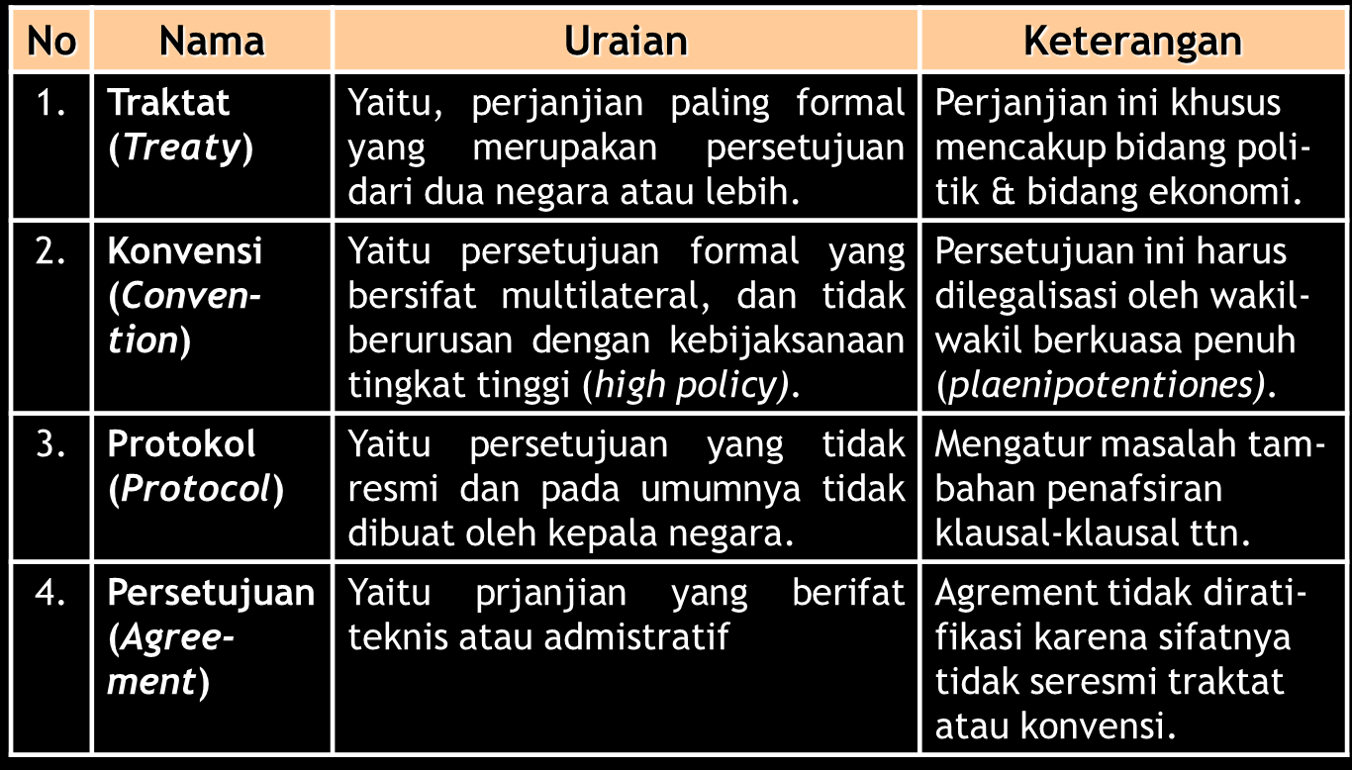
Istilah-istilah Lain Perjanjian Internasional

Slide 9
Istilah-istilah Lain Perjanjian Internasional

Slide 10
Istilah-istilah Lain Perjanjian Internasional

Slide 11
Info Kewarganegaraan
Komponen-komponen yang harus ada dalam hubungan internasional, antara lain:
1. politik internasional (international politics)
2. studi tentang peristiwa internasional (the study of foreign affair)
3. hukum internasional (international law)
4. organisasi Adminitrasi Internasional (internationalorganization of administration)

Slide 12
Pentingnya Hubungan Internasional Bagi Indonesia
Suatu bangsa yang merdeka tidak dapat hidup sendiri tanpa bantuan dari negara lain. Untuk menjaga kelangsungan hidup dan mempertahankan kemerdekaannya, negara tersebut membutuhkan dukungan dari negara lain.
Suatu negara dapat menjalin hubungan dengan negara lain manakala kemerdekaan dan kedaulatannya telah diakui, baik secara de facto maupun de jure oleh negara lain.

Slide 13
Perlunya kerja sama dalam bentuk hubungan internasional antara lain karena faktor-faktor berikut:
a. Faktor internal, yaitu adanya kekhawatiran terancam kelangsungan hidupnya baik melalui kudeta maupun intervensi dari negara lain.
b. Faktor ekternal, yaitu ketentuan hukum alam yang tidak dapat dipungkiri bahwa suatu negara tidak dapat berdiri sendiri tanpa bantuan dan kerja sama dengan negara lain. Ketergantungan tersebut terutama dalam upaya memecahkan masalah-masalah ekonomi, politik, hukum, sosial budaya, pertahanan dan keamanan.

Slide 14
Politik Luar negeri
Sifat politik luar negeri inilah yang mewarnai pola kerja sama Bangsa Indonesia dengan negara lain. Dengan kata lain, dalam menjalin hubungan internasional dengan negara lain Indonesia selalu menitikberatkan pada peran atau konstribusi yang dapat diberikan oleh Bangsa Indonesia bagi kemajuan peradaban dan perdamaian dunia.
Hal ini dapat dilihat dari peristiwa-peristiwa di bawah ini yang dengan jelas menggambarkan bentuk kerja sama yang dikembangkan Bangsa Indonesia.
Indonesia menjadi anggota Perserikatan Bangsa-bangsa (PBB) yang ke-60 pada tanggal 28 September 1950. Meskipun pernah keluar dari keanggotaan PBB pada tanggal 7 Januari 1965 sebagai bentuk protes atas diterimanya Malaysia menjadi anggota tidak tetap Dewan Keamanan PBB, akan tetapi pada tanggal 28 September 1966 Indonesia masuk kembali menjadi anggota PBB dan tetap sebagai anggota yang ke-60
Memprakarsai penyelenggaraan Konferensi Asia-Afrika (KAA) pada tahun 1955 yang melahirkan semangat dan solidaritas negara-negara Asia-Afrika yang kemudian melahirkan Dasasila Bandung.
Keaktifan Indonesia sebagai salah satu pendiri Gerakan Non-Blok (GNB) pada tahun 1961, bahkan pada tahun 1992 dalam Konferensi Negaranegara Non-Blok yang berlangsung di Jakarta, Indonesia ditunjuk menjadi Ketua GNB. Melalui GNB ini secara langsung Indonesia telah turut serta meredakan ketegangan perang dingin antara blok Barat dan blok Timur.

Slide 15
Politik Luar negeri
Terlibat langsung dalam misi perdamaian Dewan Keamanan PBB dengan mengirimkan Pasukan Garuda ke negara-negara yang dilanda konflik seperti Konggo, Vietnam, Kamboja, Bosnia dan sebagainya. Bahkan, pada tahun 2007, Indonesia ditetapkan menjadi anggota tidak tetap Dewan Keamanan PBB. Indonesia menjadi salah satu pendiri ASEAN (Assosiaciation of South-East Asian Nation) yaitu organisasi negara-negara di kawasan Asia Tenggara, bahkan Sekretariat Jenderal ASEAN berada di Jakarta.
Ikut serta dalam setiap pesta olah raga internasional mulai dari SEA (South East Asian) Games, Asian Games, Olimpiade, dan sebagainya.
Indonesia aktif juga dalam beberapa organisasi internasional lainnya. Hal ini dibuktikan dengan tercatatnya Indonesia sebagai anggota Organisasi Konferensi Islam (OKI), organisasi negara-negara pengekspor minyak
(OPEC), dan kerja sama ekonomi Asia Pasifik (APEC).
Menyelenggarakan hubungan diplomatik dengan berbagai negara yang ditandai dengan pertukaran perwakilan diplomatik dengan negara yang bersangkutan. Sampai saat ini, Indonesia sudah menjalin kerja sama bilateral dengan 162 negara. Sebagai wujud dari kerja sama tersebut, di negara kita terdapat kantor kedutaan besar dan konsulat jenderal negara lain. Begitu juga dengan kantor kedutaan besar dan konsulat jenderal negara kita yang terdapat di negara lain.

Slide 16
Sekian

